Slide 1
软件工程
Software Engineering
欧毓毅
2572319@qq.com

Slide 2
第2章 软件生存周期及开发模型
本章导读
软件的生存周期与选择的开发模型有关，不同的开发模型，对应不同的生存周期。
本章介绍IT企业中常用的4种软件开发模型：瀑布模型、增量模型、迭代模型和原型模型，以及开发模型的选取方法。

Slide 3
本章对读者的要求
了解：
(1）生存周期的概念
(2）开发模型的概念
(3) 生存周期模型裁剪指南
理解：
(1）生存周期与开发模型有关
(2）迭代模型的具体迭代过程
掌握：
(1） 瀑布模型的原理、特点、选用条件
(2) 增量模型的原理、特点、选用条件
(3) 原型模型的原理、特点、选用条件

Slide 4
2.1 软件生存周期概论
任何有生命的动物、植物和人，都有一个生存周期(Life Cycle)，例如人的生存周期为胎儿、婴儿、幼儿、儿童、少年、青年、中年、老年、死亡。
没有生命的事物或实体，例如PC机、路由器、家具、房子、汽车，它们也有一个生存周期，这个生存周期就是使用寿命，即生产周期加上使用周期。
生存周期与开发模型有关。

Slide 5
软件生命周期（Software Life Cycle），也称为软件生存周期，是软件工程最基础的概念。软件工程的方法、工具和管理都是以软件生命周期为基础的活动。换句话说，软件工程强调的是使用软件生命周期方法学和使用成熟的技术和方法来开发软件。
周期序号 | 周 期 名 称 | 周期序号 | 周 期 名 称
1 | 立项 / 签合同，可行性 | 6 | 软件测试
2 | 需求分析 | 7 | 软件发布与实施
3 | 概要设计 | 8 | 软件维护
4 | 详细设计 | 9 | 版本更新或退役
5 | 编码实现

Slide 6
2.2 瀑布模型
定义：
瀑布模型(Waterfall Model)又称流水式过程模型，它将软件开发过程模仿旅游景点的阶梯瀑布，由上向下一个阶梯一个阶梯地倾泻下来，最后进入一个风平浪尽的大湖，这个大湖就是软件企业的产品库。

Slide 7
2.2 瀑布模型
第1台阶 //////////////////// | 水从第1台阶
///////////////////// ///////////////////// | 第2台阶 ///////////////////// | 顺流而下
//////////////////// //////////////////// | ///////////////////// ///////////////////// | 第3台阶 ///////////////////// | 直到流过第N台阶
///////////////////// //////////////////// /////////////////// | ///////////////////// //////////////////// /////////////////// | ///////////////////// //////////////////// /////////////////// | 第N台阶 //////////////////// /////////////////// | 最后一个台阶
//////////////////// /////////////////// | //////////////////// /////////////////// | //////////////////// /////////////////// | //////////////////// /////////////////// | 第M台阶 ////////////////////

Slide 8
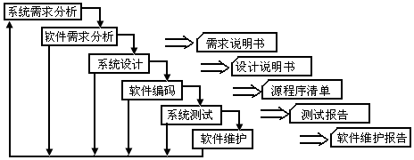
瀑布模型
原理：
根据软件生存周期由立项、需求、策划、设计、编程、测试、发布、维护、退役等阶段组成，把每个阶段当作瀑布中的一个台阶，把软件生存过程比喻成瀑布中的流水。开发人员按照阶段开发，管理人员按照阶段管理。

Slide 9
瀑布模型
特点：
(1) 里程碑或基线驱动，
或者说 文档驱动；
(2) 过程逆转性很差，
或者说不可逆转。

Slide 10
瀑布模型
只要项目经理或软件管理人员，控制好每级台阶的高度和宽度，在每个台阶处设立里程碑或基线，并组织好对基线的评审与审计，就可以控制好项目的开发成本、进度和质量。
早期的面向过程的结构化分析、结构化设计、结构化编程、结构化测试、结构化维护方法，很适合于瀑布模型。或者说，瀑布模型适合于结构方法，即面向过程的软件开发方法。

Slide 11
瀑布模型
选择模型的条件：
不是任何软件都可以采用瀑布模型的，选择瀑布模型，必须满足下列条件：
（1）在开发时间内需求没有或很少变化。
（2）分析设计人员对应用领域很熟悉。
（3）低风险项目（对目标、环境很熟悉）。
（4）用户使用环境很稳定。
（5）用户除提出需求以外，很少参与开发。

Slide 12
瀑布模型
尽管上述条件比较苛刻，但是，软件企业在开发新产品或新项目时，往往还是采用瀑布模型。系统软件和工具软件，也常常采用瀑布模型。
为了克服该模型的缺陷，微软采取严格的里程碑管理制度。CMM则采取阶段评审和不符合项的动态跟踪制度，只有前一阶段的不符合项全部改正后，才允许开发人员进入后一阶段的工作。
对于这些不符合项，软件管理部门要列出表格，确定责任人，限定改正时间，动态跟踪到底

Slide 13
瀑布模型
模型的缺点：
可维护性差，表现在
(1) 由于逆转性很差，所以返工会造成重大损失：它是一种理想的线性开发模式，缺乏灵活性，特别是无法解决软件需求不明确或不准确的问题。这些缺点最终可能导致开发出的软件并不是用户真正需要的软件，并且问题往往是在开发过程完成后才能发现，已为时太晚。为此必须要进行返工，或者在运行中进行大量修改。这种返工或修改付出的代价巨大。
(2) 由于文档驱动，错误的传递，会采取发散扩大的方式：随着软件开发项目的规模日益扩大，瀑布模型缺乏灵活性的缺点引发的问题更为严重。

Slide 14
2.3 增量模型
定义：
增量模型将软件产品看作一组增量构件，每次设计、实现、集成、测试和交付一块构件，直到所有构件全部实现为止。

Slide 15
增量模型
原理：
要开发一个大的软件系统，先开发其中的一个核心模块，后再开发其他模块，这样一个个模块地增加上去，直至整个系统开发完毕为止。

Slide 16
增量模型
第1次集成 | 第1块积木
第2次集成 | 第1块积木 | 第2块积木
第3次集成 | 第]块积木 | 第2块积木 | 第3块积木
第N次集成 | 第1块积木 | 第2块积木 | 第3块积木 |  | 第N块积木

Slide 17
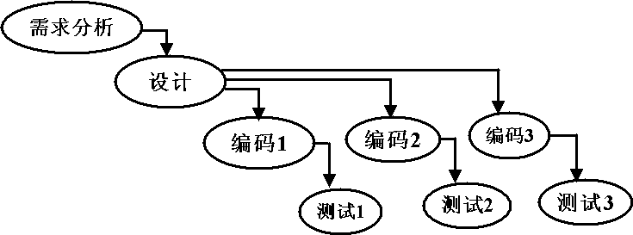
增量模型
特点：
(1) 任务或功能模块驱动，可以分阶段提交产品；
(2) 有多个任务单，这些多个任务单的集合，构成项目的一个总任务书(总用户需求报告)。
（3）增量构造模型：需求分析阶段和设计阶段按瀑布模型的整体方式开发。但是编码阶段和测试阶段按增量方式开发。

Slide 18
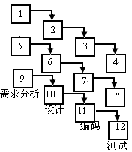
增量模型
（4）演化提交模型
先对某部分功能进行需求分析，然后按顺序进行设计、编码和测试，把该功能进行开发，提交用户直至所有功能全部增量开发完毕为止。
该模型是增量开发的极端形式，它不仅是增量开发也是增量提交，用户将最早收到部分软件，能及早发现问题，使修改扩充更容易。

Slide 19
增量模型
选择模型的条件：
（1）在开发过程中，客户接受分阶段交付。
（2）开发人员对应用领域不熟悉，难以一步到位。
（3）工期过紧的中等或高风险项目。
（4）用户可参与到整个软件开发过程中。
（5）使用面向对象语言或第四代语言。
（6）软件公司自己有较好的类库、构件库。

Slide 20
增量模型
模型的缺点：
---若软件系统的组装和拆卸性不强，
---或开发人员全局把握水平不高（没有数据库设计专家进行系统集成），
---或者客户不同意分阶段提交产品，
---或者开发人员过剩，
都不宜采用这种模型。

Slide 21
2.4 迭代模型
针对瀑布模型的缺陷，人们提出了迭代模型。
模型的本意：
迭代是产生可执行的产品发布的完整开发循环，所发布的产品是开发过程最终产品的子集，它将通过一次又一次的迭代递增成长，最后形成最终软件系统或产品。

Slide 22
2.4 迭代模型
一种较灵活的方法是：多次执行各个开发工作流程，从而更好地理解需求，设计出更为强壮的软件构架，逐步提高开发组织能力，最终交付一系列逐步完善的实施成果，这就是迭代式生命周期模型。
每次按顺序完成这一系列工作流程就叫做一次迭代，每次迭代均以次要里程碑结束，按照特定的迭代成功标准，对迭代的结果进行评估。
迭代是产生可执行的产品发布的完整开发循环，所发布的产品是开发过程最终产品的子集，它将通过一次又一次的迭代递增成长，最后形成最终的软件系统或产品。

Slide 23
迭代模型
模型的特点：
(1)迭代或迭代循环驱动，每一次迭代或迭代循环，均要走完初始、精化、构建、移交4个阶段。
(2)面向对象方法和统一建模语言UML，尤其是面向对象的CASE工具Rose，适合于迭代模型。或者说，迭代模型很适合于面向对象的Rose工具。

Slide 24
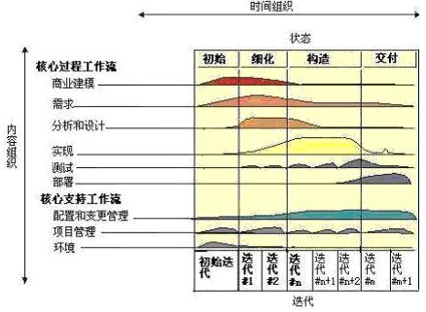
迭代模型(*)

Slide 25
迭代模型
迭代式生存周期分为以下4个阶段：
（1）初始阶段。本阶段是确定系统的业务用况（Use Case）和定义项目的范围。
（2）精化阶段。本阶段是分析问题域、细化产品定义，定义系统的构架并建立基线，为构建阶段的设计和实施工作提供一个稳定的基础。为验证构架，可能要实现系统的原型，执行重要的用况。

Slide 26
迭代模型
（3）构建阶段。本阶段是反复地开发，以完善产品，达到用户的要求。这包括了用况的描述、完成设计、完成实现和对软件进行测试等工作。
（4）移交阶段。本阶段是将产品交付给用户，包括安装、培训、交付、维护等工作。

Slide 27
迭代模型
选择模型的条件：
（1）在项目开发早期需求可能有所变化。
（2）分析设计人员对应用领域很熟悉。
（3）高风险项目。
（4）用户可不同程度地参与整个项目的开发。
（5）使用面向对象的语言或UML语言。
（6）使用CASE工具，如Rose。
（7）具有高素质的项目管理者和软件研发团队。

Slide 28
迭代模型
模型的缺点：
(1) 对项目组成员要求很高。
(2) 必须掌握先进的开发工具。

Slide 29
2.5 原型模型
定义：以某个软件原型为参照模型的开发方法，叫做原型法。
原理：在初步需求分析之后，马上向客户展示一个软件产品原型，对客户进行培训，让客户试用，在试用中收集客户意见，修改原型，再让客户试用，反复循环几次，直到客户确认为止。

Slide 30
原型模型
特点：
原型驱动。因此，开发者必须先有一个原型，至少要有一个原型的核心。
与迭代模型比较：
相同点是反复循环几次，直到客户确认为止。不同点是原型模型事先有一个展示性的产品原型，而迭代模型可能没有。

Slide 31
原型模型
选择模型的条件：
（1）已有产品/产品原型，只需客户化的项目。
（2）简单而熟悉的行业或领域。
（3）有快速原型开发工具。
（4）进行产品移植或升级。
由于上述条件不太苛刻，所以凡是有软件产品的IT企业，在他们熟悉的业务领域内，当客户招标时，他们都会以原型模型作为软件开发模型，去制作投标书，去讲标投标。一旦中标，就对软件产品进行客户化工作，或对软件产品进行二次开发。

Slide 32
原型模型
模型的缺点：
因为事先有一个展示性的产品原型，所以在一定程度上，不利于开发人员的创新。

Slide 33
快速原型法(没有原型的原型法)
基本思路：
采用以面向数据为主的方法，在需求分析的基础上，利用Power Designer等数据库分析和设计工具，快速建立信息系统的CDM和PDM，利用面向对象的编程工具，在软件企业强大的类库、构件库的支撑下，快速地实现需求分析中确认的流程、功能、性能和接口，然后交付给用户试用，反复循环几次，直到客户确认满意为止。

Slide 34
快速原型法
选择条件：
项目组中有数据库分析和设计专家，有面向对象的编程专家，文档制作有成熟的模板，而且系统或项目又不是非常大。

Slide 35
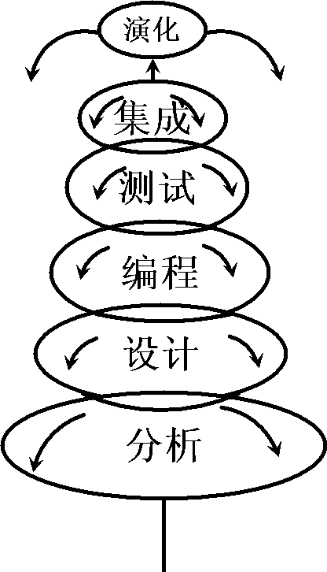
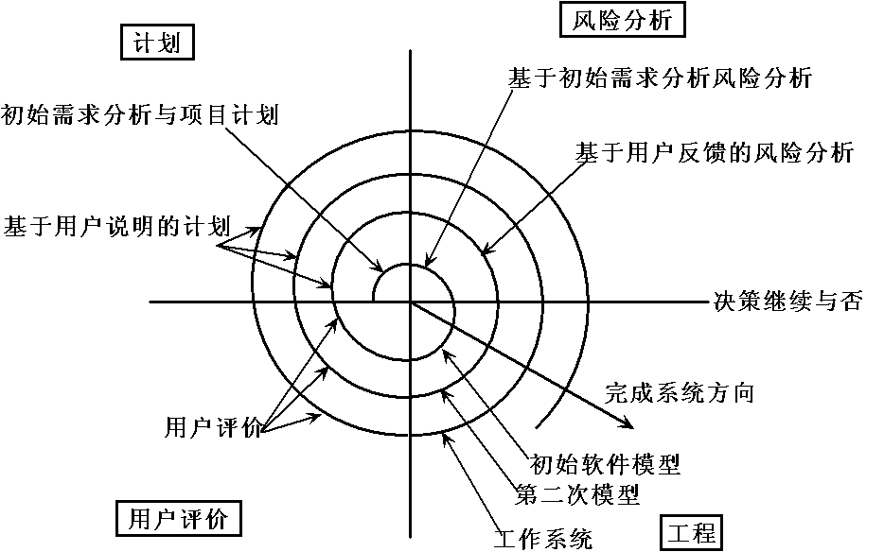
2.6 本章小结
1. 除了上述四种常用的模型之外，另外还有四种模型：螺旋模型、演化模型、渐增模型和喷泉模型，这四种模型只具备理论上的研究价值，在IT企业中很少得到应用。

Slide 36
本章小结
2. 进入IT企业参与软件开发或软件管理时，首先要明确：当前的项目或产品开发到底采用什么开发模型，由此确定软件的生存周期和当前的软件开发状态；合理安排项目组成员的工作。迅速适应IT企业文化，并很快进入角色。这就是研究开发模型的好处。

Slide 37
本章小结
3. 瀑布模型、增量模型、迭代模型和原型模型。因为4个模型各有所长，所以它们有各自的生存空间。因为它们各有所短，所示才会产生相互竞争，共同构成一个丰富多彩的多个模型竞争的世界。

Slide 38
本章小结
4. 一个成熟的软件组织，根据上述通用的4个软件开发模型，结合本单位的开发经验和行业特点，还需要定制适合本单位的“生存周期模型裁剪指南”，有针对性地对选定的软件开发模型中定义的生存周期，进行恰当的裁剪，使它完全适合于本单位的需求。从而构成了完全适合本单位的“生存周期模型裁剪指南”。该“指南”在软件组织内部，专供高层经理和项目经理在软件策划中选取软件开发模型时使用。

Slide 39
本章小结
5.同学们是否想到过：
在五花八门的开发模型中，从根基上看，都是瀑布模型和迭代模型的变种，或者是它俩的混合，不是吗？
因此，只要抓住了瀑布模型和迭代模型，就抓住了开发模型的实质。

Slide 40
谢谢

